Slide 1
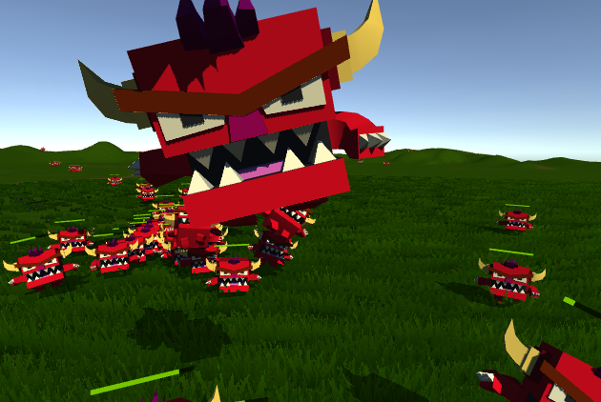
Présentation du projet S9
Boximon Fighter
Antoine BRALET, Guillaume DURET, Paul METEYER

Slide 2
Sommaire
Détection des commandes utilisateur
Segmentation de la main
Détection des signes et classification
Principe et fonctionnement du jeu
Le player : les scripts
Le player : le Canvas
Les ennemis : intelligence artificielle
Les ennemis : génération des monstres et système de vagues
Les extras
Implémentation des actions
Lien entre le jeu et l'utilisateur

Slide 3
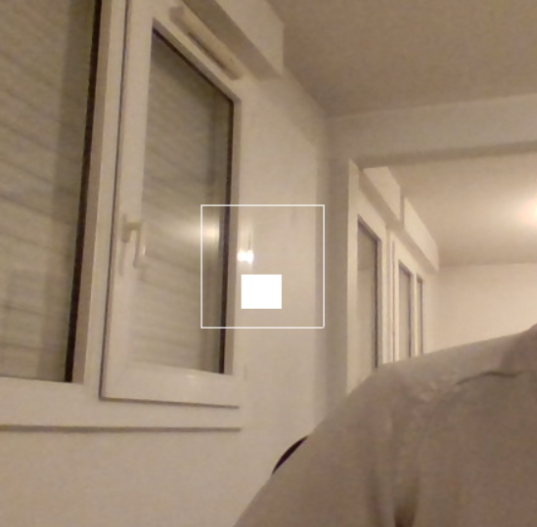
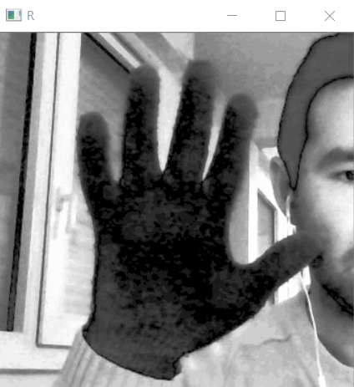
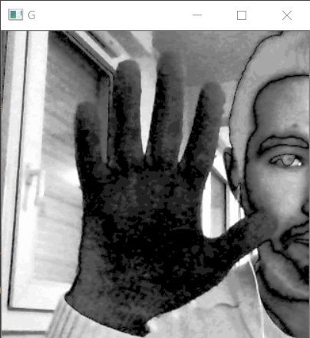
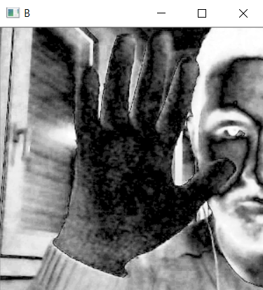
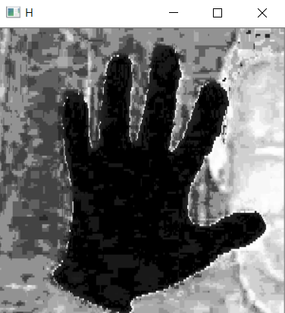
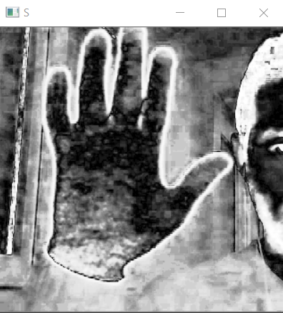
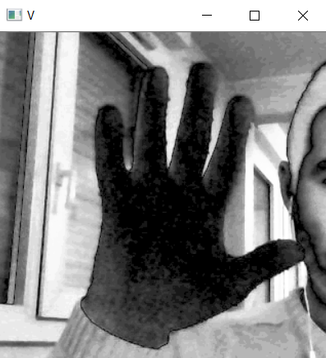
Détection des commandes utilisateur Segmentation de la main
Utilisation des canaux de couleurs (HSV, BGR, YUV)

Slide 4
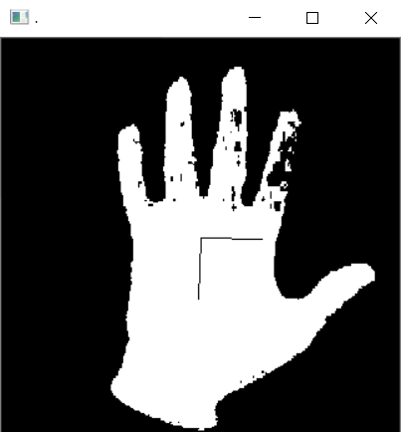
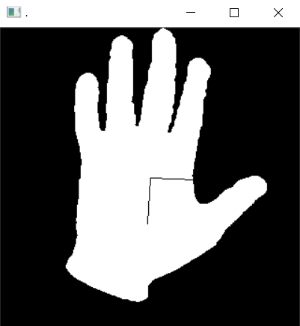
Détection des commandes utilisateur Segmentation de la main
Nettoyage (Filtre médian + dilatation)

Slide 5
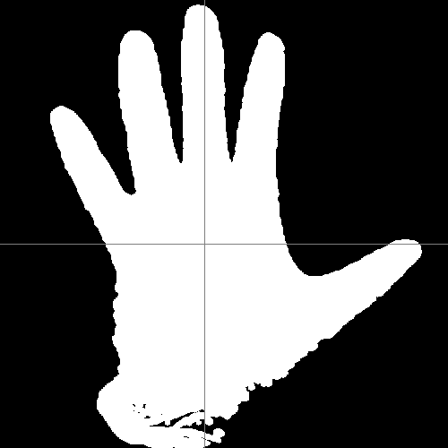
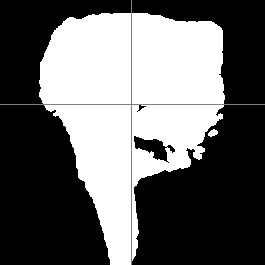
Détection des commandes utilisateur Détection de signes et classification
Les premières caractéristiques
Bounding box
Aire couverte
Centre de gravité
Distance signée au centre
+ Mise en perspective en fonction de la zone segmentée dûe au Tracking

Slide 6
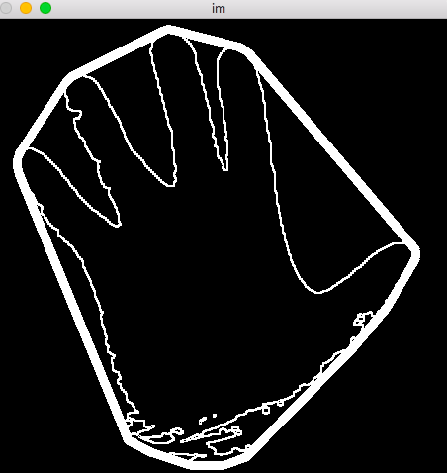

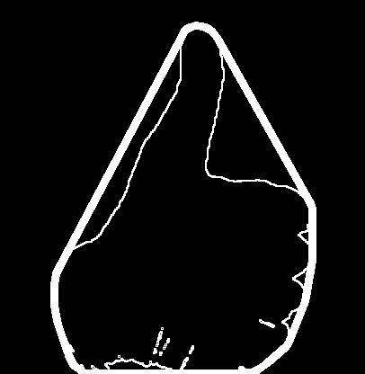

Détection des commandes utilisateur Détection de signes et classification
Utilisation de l'enveloppe convexe
> Mise en place de la marche de Jarvis
> Regroupement des points
> Comptabilisation haute et basse
> Et pour les défauts de convexité ?....

Slide 7
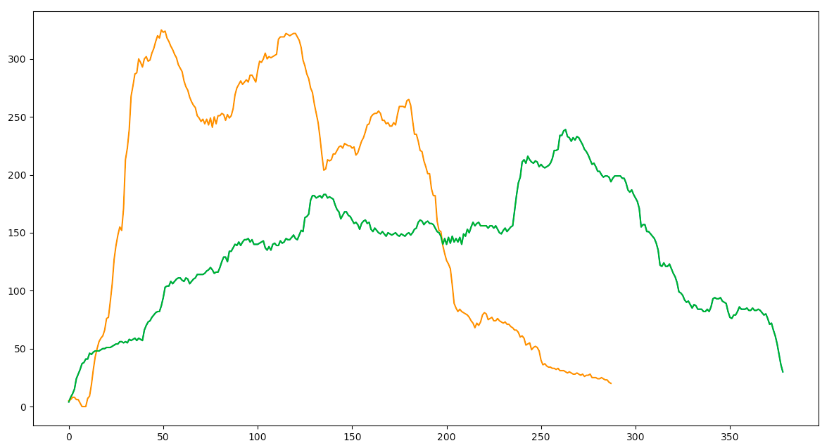

Détection des commandes utilisateur Détection de signes et classification
Utilisation des Projections
> Extraction des directions principales (PCA)
> Projection
1ère composante
2nde composante

Slide 8
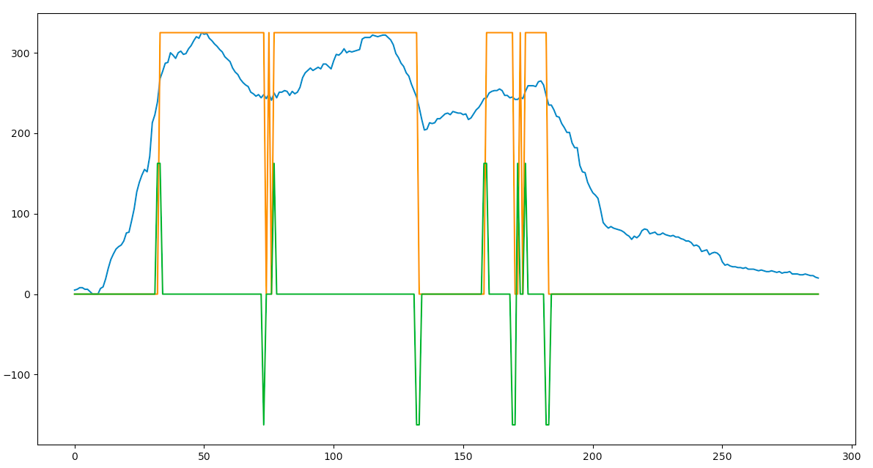
Détection des commandes utilisateur Détection de signes et classification
Utilisation des Projections
> Extraction des directions principales (PCA)
> Projection
> Seuillage et comptage
> /!\ Première composante
2nde composante
Seuillage
Gradient du seuil

Slide 9





Détection de commandes utilisateur Détection de signes et classification
Génération des données
=> Utilisation 564 images de training et 114 images de tests

Slide 10
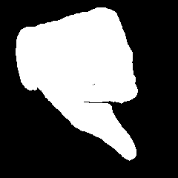
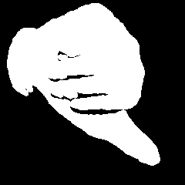


Détection de commandes utilisateur Détection de signes et classification
Génération des données
=> Utilisation 564 images de training et 114 images de tests

Slide 11
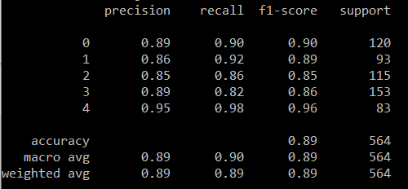
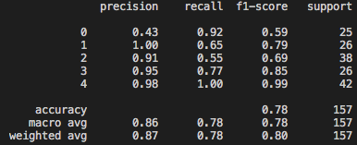
Détection de commandes utilisateur Détection de signes et classification
Utilisation de SVM
One Versus Rest Classifier
Noyau linéaire et constante C = 50
=> 80% (90%) de réussite sur les données de tests (entrainement)

Slide 12
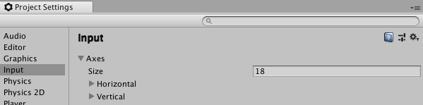
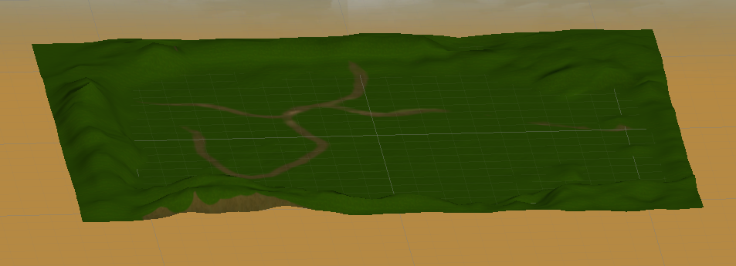
Principe et fonctionnement du jeu Le player : les scripts
Deux scripts : les déplacements et collisions + système de points de vie et de mana
Chargement du terrain + gestion de l'audio

Slide 13
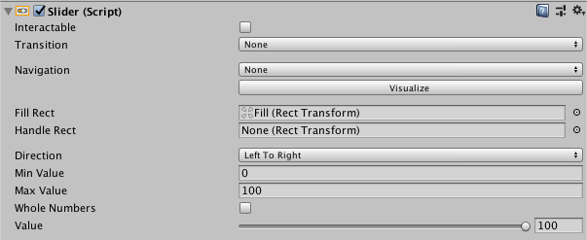
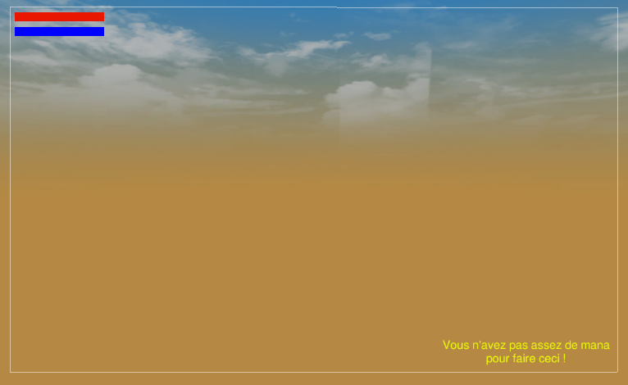
Principe et fonctionnement du jeu Le player : le Canvas
Création des barres et des sliders
Lier les sliders à un script
Affecter les valeurs correspondantes
Affichage du Canvas avec le message ManaLacking

Slide 14
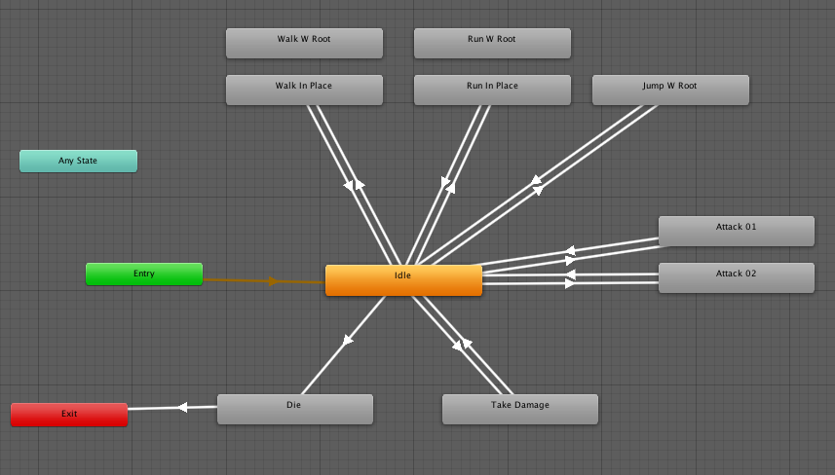
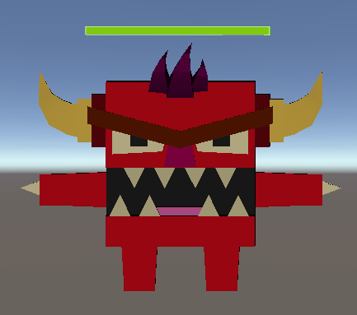
Principe et fonctionnement du jeu Les ennemis : intelligence artificielle
Deux scripts : les déplacements, l'orientation, les attaques et la mort + système de points de vie
Animations
Création du prefab

Slide 15
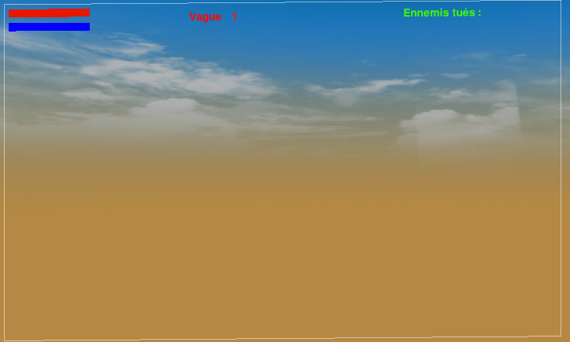
Principe et fonctionnement du jeu Les ennemis : génération des monstres et système de vagues
Génération des monstres
Création d'un script avec Coroutine
Affectation au générateur
Système de vagues
Scripts gérant les compteurs
Augmentation de la difficulté

Slide 16
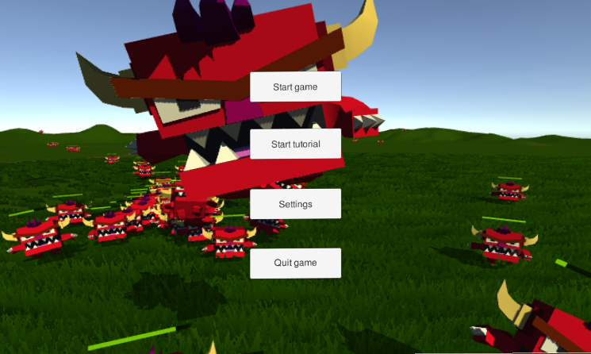
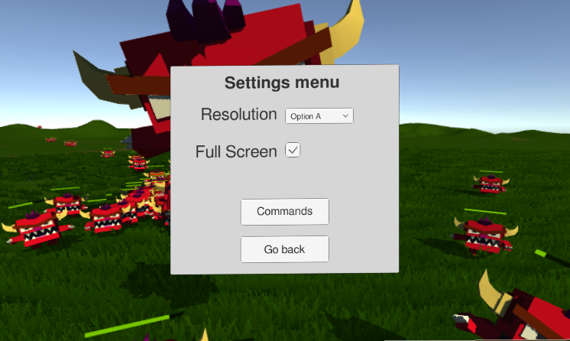
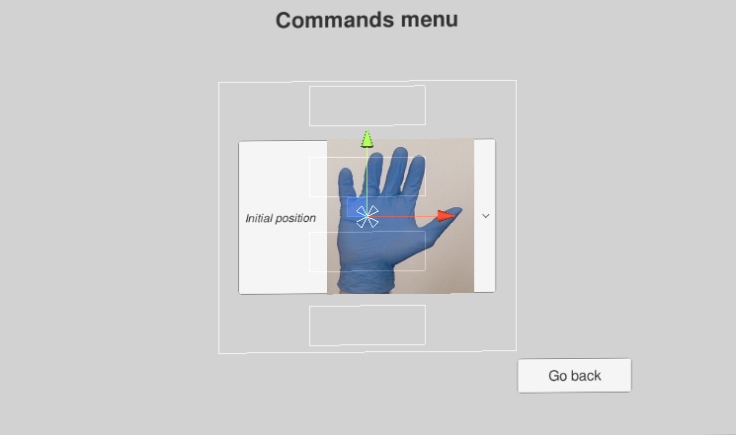
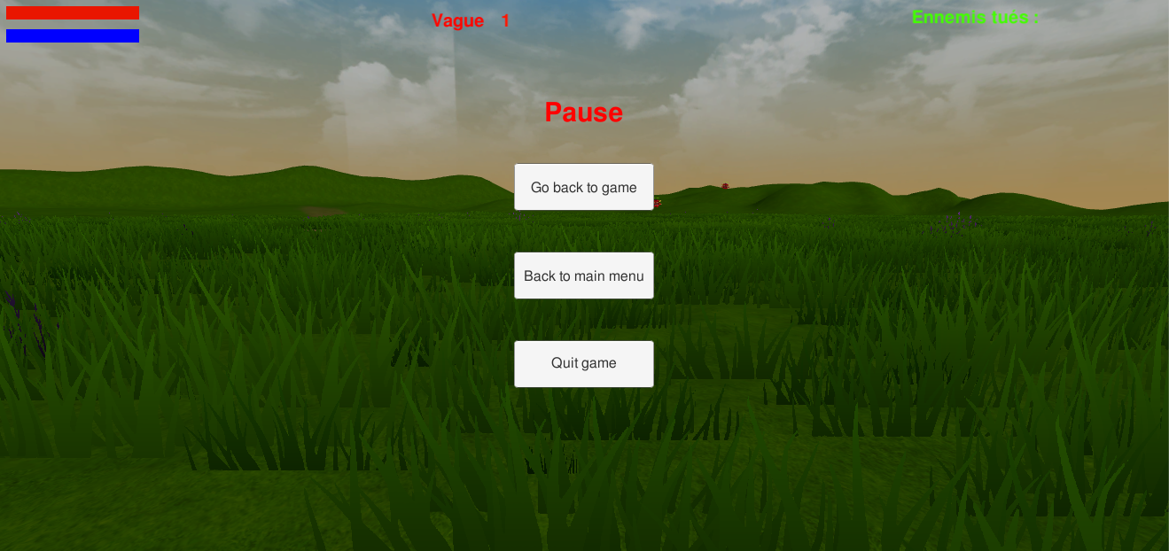
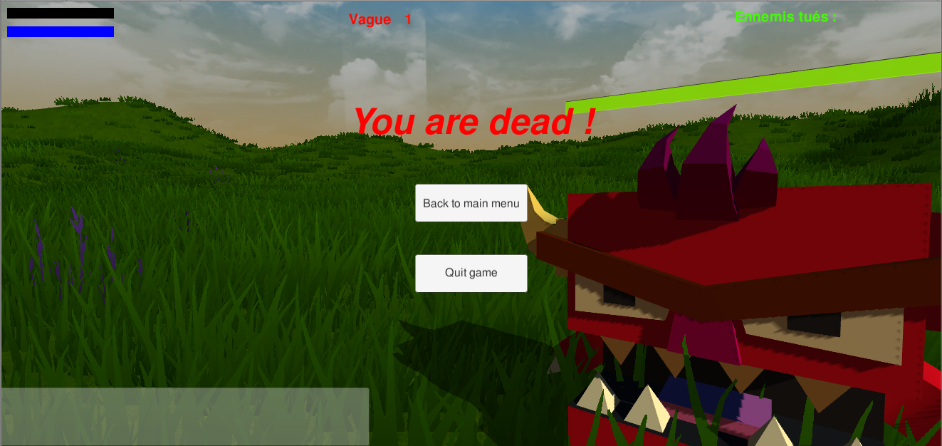
Principe et fonctionnement du jeu Les extras – Partie 1
Création des menus
Succession de scènes

Slide 17
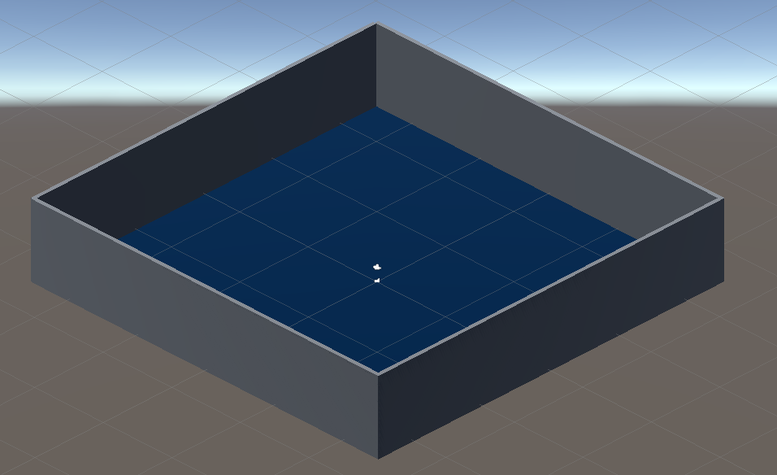
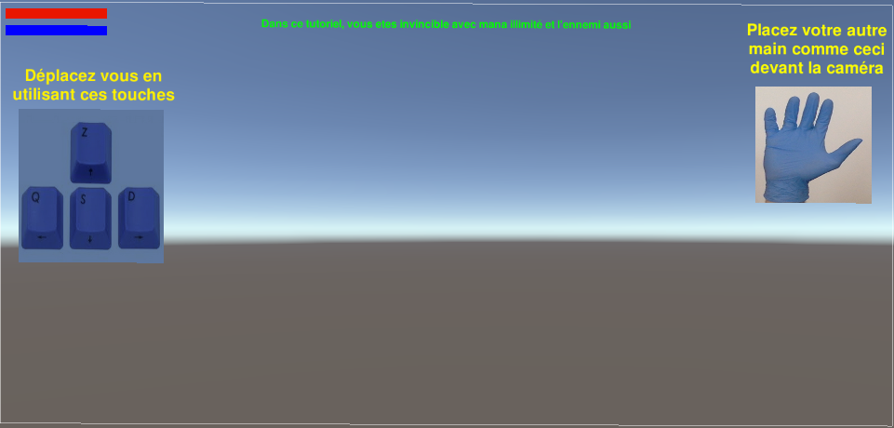
Principe et fonctionnement du jeu Les extras – Partie 2
Didacticiel
Création d'un second terrain "d'entraînement"
Création de toutes les images du tutoriel dans le Canvas
Succession des images en fonction des étapes du tutoriel

Slide 18
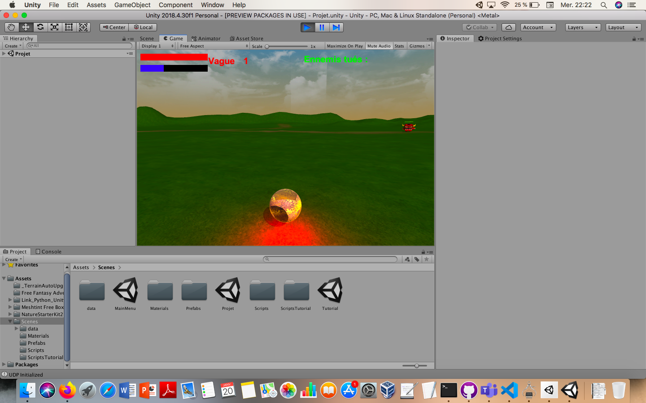
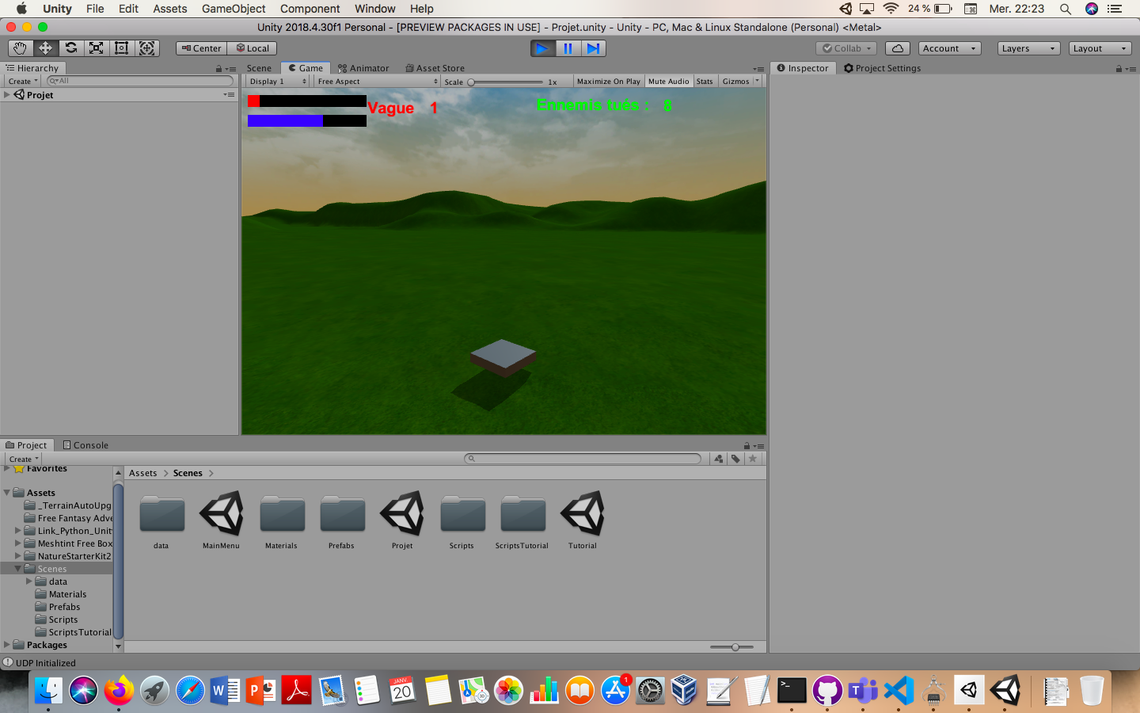
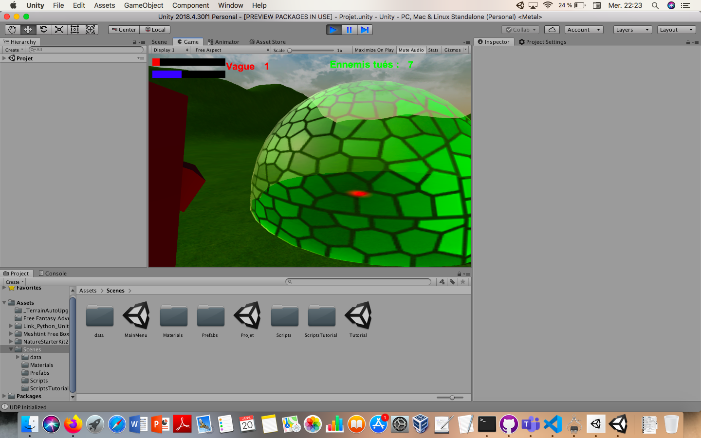
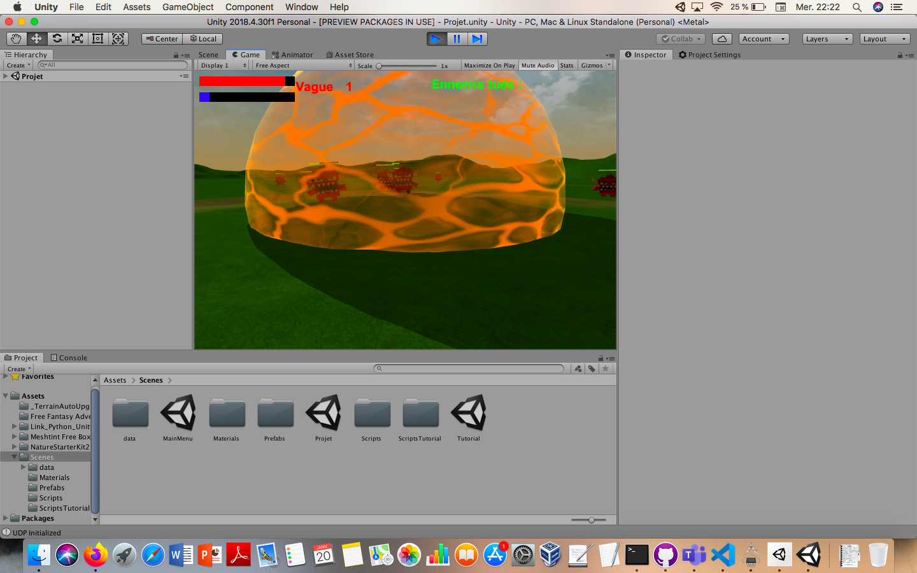
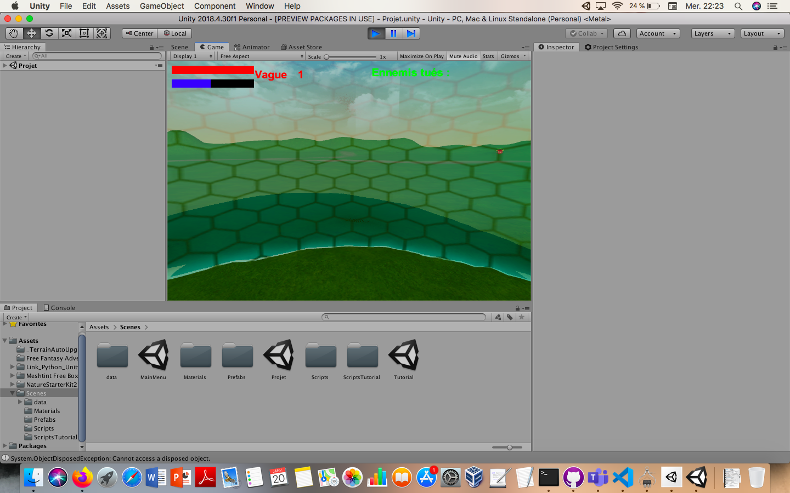
Principe et fonctionnement du jeu Implémentation des actions
Boule de Feu
Mine
Onde de Choc
Bouclier

Slide 19
Lien entre le jeu et utilisateur
Connexion Python-Unity => socket
Protocole UDP (User Datagram Protocol)
=> Serveur Python / Client Unity

Slide 20
Conclusion
Merci pour votre attention et place à la démonstration !

Slide 21
Tracking de la main

